Slide 1
Sklenda
... a game by Petr Janík

Slide 2
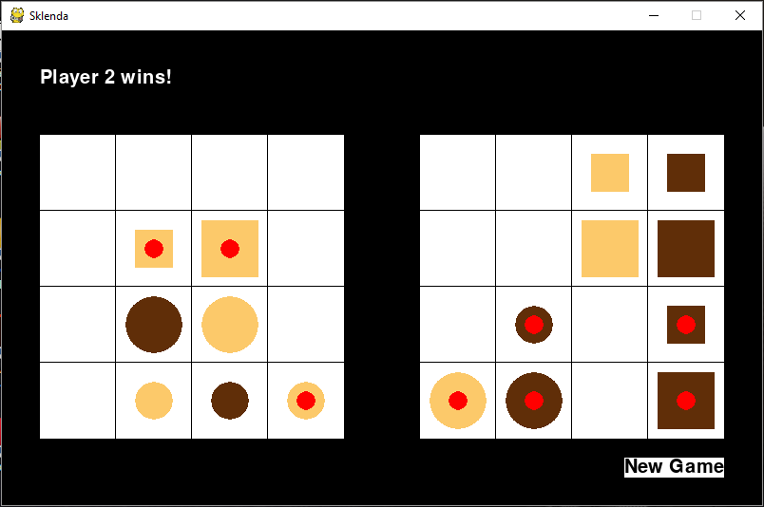
Ukázka

Slide 3
Postup, technologie
Sklenda.pdf
Pygame, random, sys
IDLE 3.5

Slide 4
Problémy

Slide 5
Co jsem se naučil
práci s pygame
Python

Slide 6
Děkuji.
Prostor pro dotazy.

